Slide 1
PROCESSOS DE DESENVOLVIMENTO DE SOFTWARE
Igor Lima Rocha

Slide 2
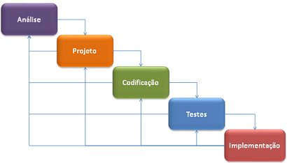
Modelo Ciclo de Vida / Cascata
Quando usar:
Requisitos já fixos;
Sistemas com poucas alterações;
Vantagens:
Documentação rígida;
Desvantagens:
Demora para uma versão finalizada;
Sem alterações durante desenvolvimento.

Slide 3
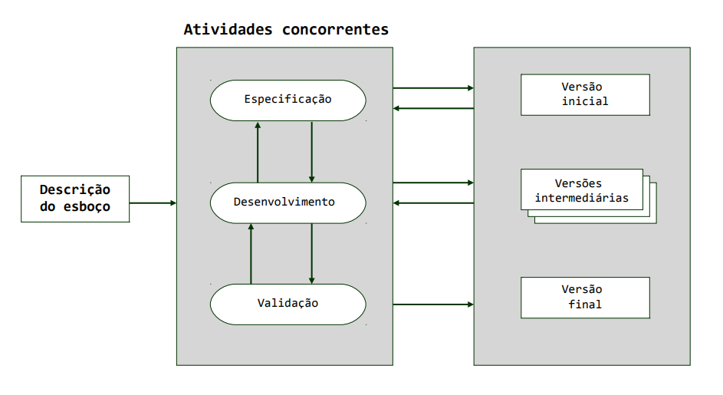
Modelo Evolucionário
Quando usar:
Necessidades imediatas;
Vantagens:
Feedback entre versões;
Desenvolvimento gradativo
Desvantagens:
Má estruturação;

Slide 4
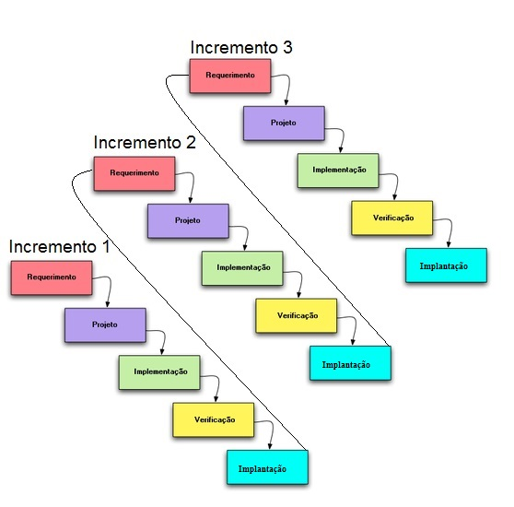
Modelo Incremental
Quando usar:
Sistemas pequenos;
Vantagens:
Pouca mão de obra;
Versões executáveis mais rápidas;
Desvantagens:
Inviável para sistemas de grande porte;
Estruturação diminue conforme os incrementos aumentam.

Slide 5
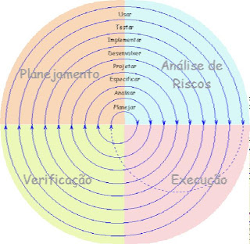
Modelo Espiral
Quando usar:
Sistemas de grande porte e bem estruturados;
Vantagens:
Tempo de implementação reduzido;
Avaliação de riscos boa gera um projeto provavelmente sem problemas;
Desvantagens:
Erros na avaliação de riscos impactam fortemente o projeto.

Slide 6
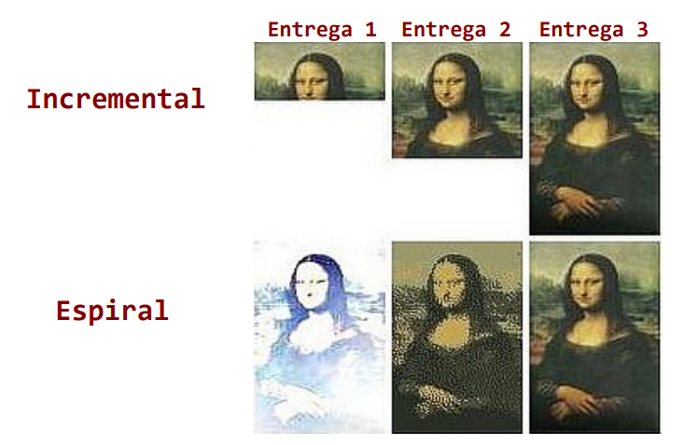
Incremental vs Espiral

Slide 7
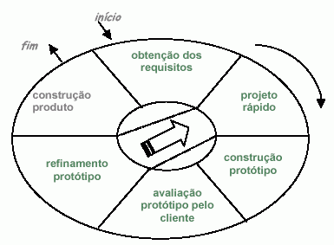
Modelo Prototipação
Quando usar:
Sistemas sem requisitos detalhadamente definidos;
Vantagens:
Feedback do cliente;
Estrega de protótipo rápida;
Desvantagens:
Projeto nem sempre é desenvolvido 100% compatível com o sistema final.

Slide 8
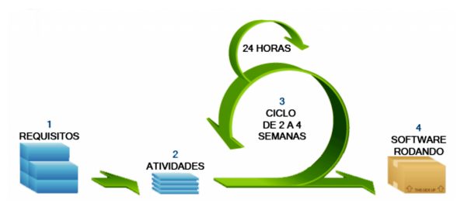
Técnicas de 4a. Ger. (CBSE)
Quando usar:
Projetos pequenos;
Requisitos bem definidos;
Vantagens:
Entrega de software funcional frequentemente;
Desvantagens:
Caso os requisitos não sejam bem decididos, o projeto final é afetado.

Slide 9
Respostas da tabela

